Slide 1
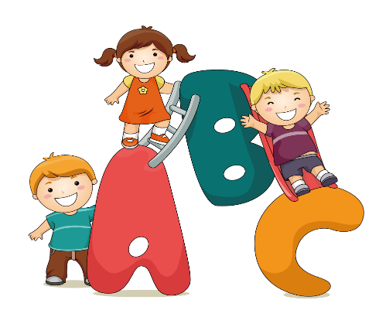




TRƯỜNG TIỂU HỌC QUỐC TUẤN
TRƯỜNG TIỂU HỌC QUỐC TUẤN
CHÀO MỪNG CÁC THẦY GIÁO, CÔ GIÁO VỀ DỰ GIỜ
TOÁN LỚP 4
LÀM QUEN VỚI DÃY SỐ TỰ NHIÊN (TIẾT 1)
GIÁO VIÊN: PHÙNG THỊ THU HIỀN

Slide 2

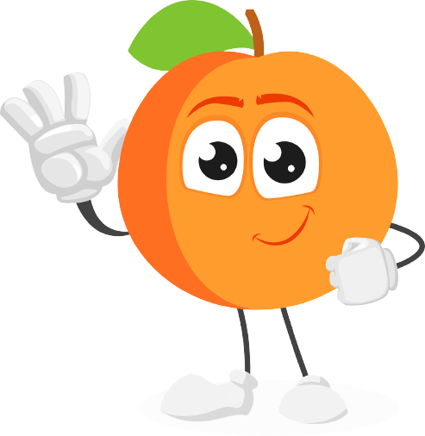

Slide 3
Điền dấu: >, <, = thích hợp vào ô trống
278 992 000 278 999
?
?
37 338 449 37 839 449

Slide 4
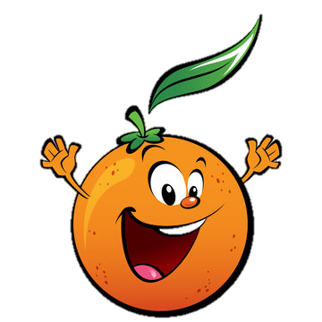




Slide 5
Khám phá

Slide 6

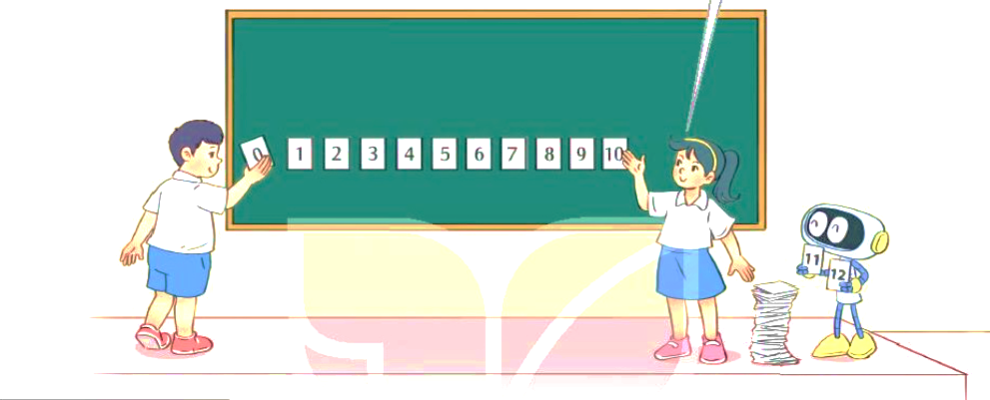

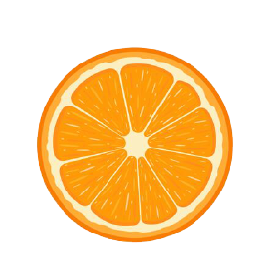
Còn số nào lớn hơn nữa không nhỉ?
Còn số nào bé hơn không nhỉ?
Còn nhiều thẻ số lắm

Slide 7
Số nào bé hơn số 0 không?
Số nào lớn hơn số 10 không?

Slide 8
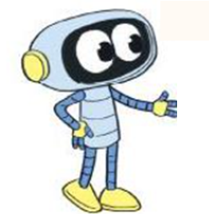
Các số 0, 1, 2, 3 là các số tự nhiên…
0
1
2
3
4
5
6
7
8
9
10

Slide 9
+ 1
0
1
2
3
4
5
6
7
8
9
10
Điểm gốc của tia số
Tia số còn kéo dài mãi

Slide 10
Các số tự nhiên sắp xếp theo thứ tự từ bé đến lớn tạo thành dãy số tự nhiên.
Số tự nhiên bé nhất là 0. Không có số tự nhiên lớn nhất.
Trong dãy số tự nhiên, hai số tự nhiên liên tiếp hơn kém nhau 1 đơn vị.

Slide 11
3/5
1/4
2,45
2, 34

Slide 12


Slide 13
?
1
Đ, S
a) Số 1 000 000 là số tự nhiên lớn nhất.
b) Dãy số 1, 2, 3, 4, 5… là dãy số tự nhiên.
c) Số đầu tiên của dãy số tự nhiên là số 0.
d) Số liền trước của một số bé hơn số liền sau của một số 2 đơn vị.

Slide 14






Trò chơi
RUNG CHUÔNG VÀNG

Slide 15



Rung chuông vàng
Số 1 000 000 là số tự nhiên lớn nhất
Câu 1
1
2
3
5
6
8
9
10
4
Đ
7
A
S
B
Hết giờ

Slide 16
Rung chuông vàng
Dãy số 1, 2, 3, 4, 5… là dãy số tự nhiên
Câu 2
1
2
3
5
6
8
9
10
4
Đ
7
A
S
B
Hết giờ

Slide 17
Rung chuông vàng
Số đầu tiên của dãy số tự nhiên là số 0
Câu 3
1
2
3
5
6
8
9
10
4
7
A
Đ
S
B
Hết giờ

Slide 18
Rung chuông vàng
Số liền trước của một số bé hơn số liền sau của
một số 2 đơn vị
Câu 4
1
2
3
5
6
8
9
10
4
Đ
7
A
S
B
Hết giờ

Slide 19
1
Đ, S
?
a) Số 1 000 000 là số tự nhiên lớn nhất.
b) Dãy số 1, 2, 3, 4, 5… là dãy số tự nhiên.
c) Số đầu tiên của dãy số tự nhiên là số 0.
d) Số liền trước của một số bé hơn số liền sau của một số 2 đơn vị.
S
S
Đ
Đ

Slide 20
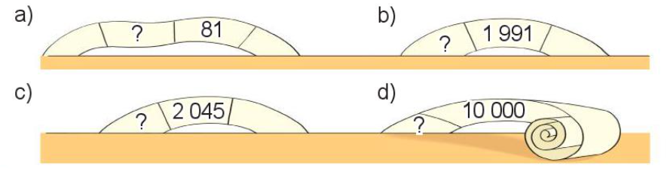
2
Tìm số liền trước của các số sau.

Slide 21




3
Sắp xếp các số dưới đây theo thứ tự từ bé đến lớn.

Slide 22


